Slide 1
LLM推理加速技术
梁宇辉
AWS ML SSA

Slide 2
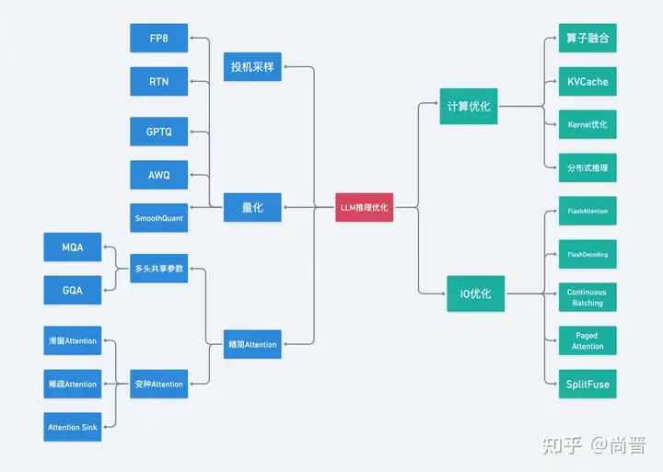
LLM推理加速概览
Notes:
https://zhuanlan.zhihu.com/p/666452391
https://zhuanlan.zhihu.com/p/667455383

Slide 3
LLM推理的两阶段
推理时Attention计算的大致过程如下：
def attention(q_input, k_input, v_input):
q = self.Q(q_input)
k = self.K(k_input)
v = self.V(v_input)
return softmax(q * k.transpose()) * v
对当前主流的Decoder-only模型来说，推理过程分为两个阶段：
context phase也叫prefill phase：
需要计算整个prompt的自注意力，q_input, k_input, v_input大小都为[seq_len, emb_dim]（即整个prompt的embedding），context phase只需要进行一次，生成第一个token。
该阶段影响的是first token latency。
generation phase或decoding phase：
每生成一个token就要计算一次，其中q_input为[1, emb_dim]，代表当前token的embedding，k_input, v_input为[n, emb_dim]代表所有前文的embedding，这个阶段计算的是当前token和所有前文的注意力。
该阶段影响的是second token，third token，…..
Notes:
LLM训练的时候attention的计算需要mask，目的是为了并行解码计算；推理的时候attention不需要mask

Slide 4
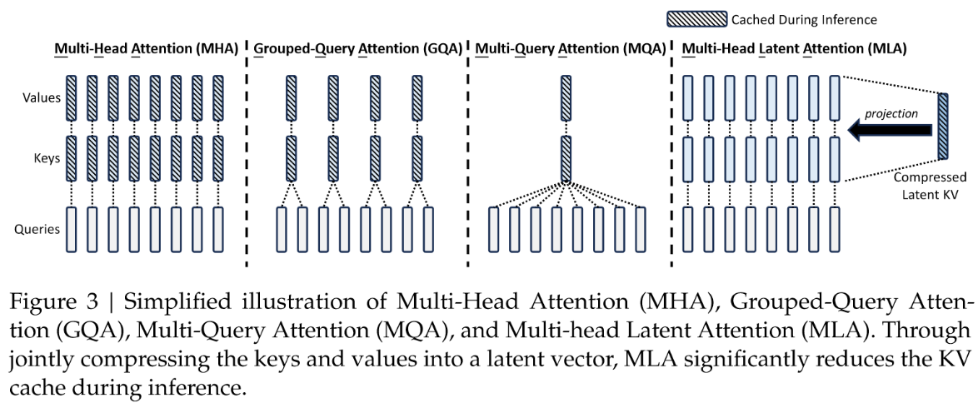
计算优化
KV cache (以空间换时间)：
KV cache本身的量化（比如vllm支持KV cache的int8/fp8量化）
MLA（ Multi-head Latent Attention from deepseek V2）
Notes:
https://zhuanlan.zhihu.com/p/687685636
https://zhuanlan.zhihu.com/p/696292840?utm_id=0 (浅读 DeepSeek-V2 技术报告)
--------------------------------------------------------------------------------------------------
为啥在模型推理的时候要用到KV cache来加速而不是QKV cache呢？具体可以参考https://zhuanlan.zhihu.com/p/668931470 中的解释：
Attn 的最后一行仅与 score 的最后一行相关，但和全部的 V 相关，而 score 则与 Q 的最后一行相关，与 K 的全部相关。因此可以得到，Attn 的最后一行与 Q 的最后一行，
---------------------------------------------------------------------------------------------
MLA的核心是通过低秩联合压缩来减少Key和Value的维度，同时也对Query进行低秩的压缩，这导致计算量大幅度降低（因此在训练时和推理时都会显著加速），并且在推理时，需要缓存的KV变小很多 （潜在向量的维度极小），这极大地减少了所需要的KV缓存。

Slide 5
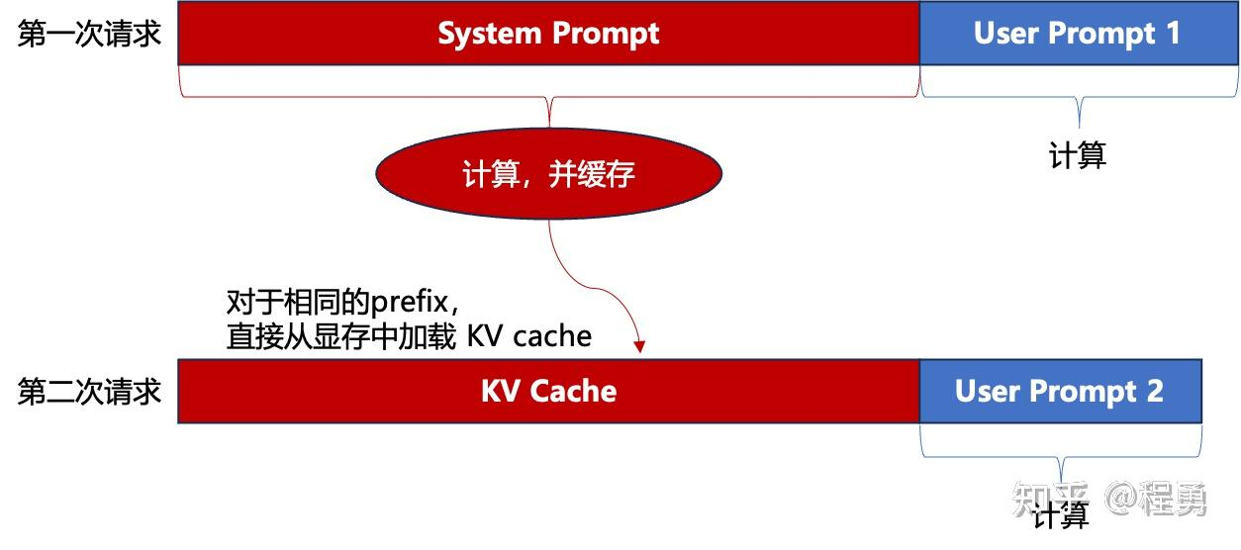
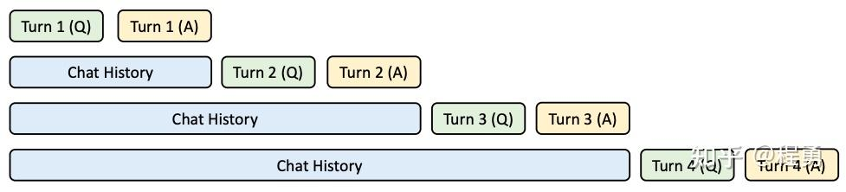
Continue…..
Prefix KV cache (以空间换时间)：
System prompt cache：
TRT-LLM支持；
vllm正在支持中（2024年5月）；
Chat history cache/session cache：
Notes:
关于tensorrt-llm的KV cache resue（包括system prompt KV cache reuse和多轮对话prompt KV cache reuse），可以参考：https://github.com/NVIDIA/TensorRT-LLM/blob/main/docs/source/kv_cache_reuse.md。
还可以参考https://github.com/NVIDIA/TensorRT-LLM/issues/1619 中提到的，Only full blocks that are a perfect match will be reused. For instance, if block size is 64 and your shared prefix has 180 tokens, only the first 128 tokens will be reused.
In order to reuse a block, that block must be full and all tokens in the block must be a perfect match.

Slide 6
Continue…..
Kernel优化和算子融合：
比如对attention的计算放在一个CUDA kernel中计算；
比如使用编译器对计算图中的多个算子融和为一个算子。
分布式推理：
尽量在单个节点内；
优先尝试单个GPU卡是否可以满足当前workload的模型推理；
TP和PP的并行度的设定：
TP和PP到底哪个快是不一定的，取决于节点内的GPU P2P的总线速度以及TP并行的数量和PP并行的数量等。
GPU P2P的带宽越低，可能PP更快；带宽越高，可能TP越快。

Slide 7
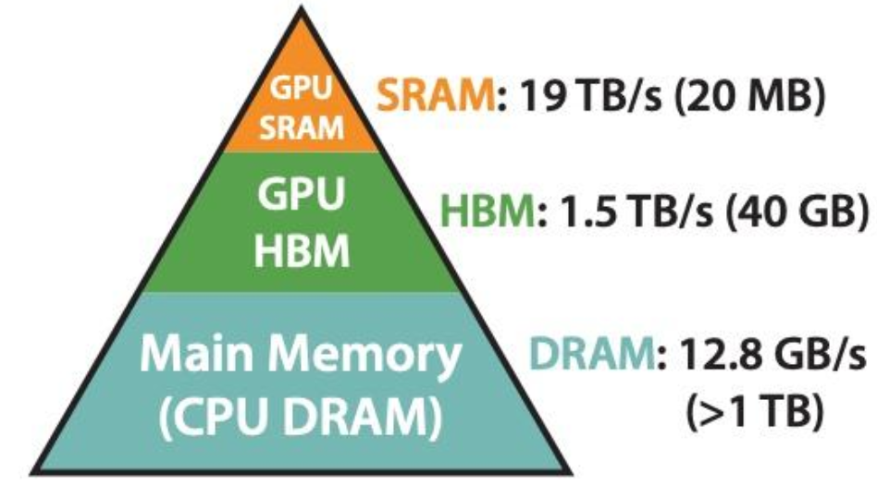
I/O优化

Slide 8
Continue….
Flash attention V1：
对矩阵进行分块乘法，每次只计算一个小的block，保证block可以放进GPU SRAM中。
算法在遍历过程中需要不断地对中间结果进行重新计算，但是得益于整个过程不需要读GPU HBM，在增大了计算量的情况下仍然可以提升运算速度（前提是head dim小于128）。
适合离线训练和批量推理。
Flash Decoding：
它通过以seq_len维度并发，即将K和V分成多个部分，并发地与Q相乘。
Flash Decoding在在线单次推理（batch size为1）且上下文长度较长时效果更好.
Flash-attention V2：
更少的非矩阵乘法 ，更好的并行化（支持sequence并行）；
减少了GPU内部计算模块之间的同步和通信量，减少了对共享内存的读写

Slide 9
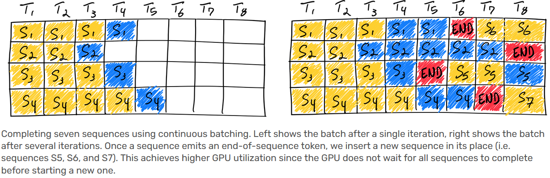
Continue…..
Continuous Batching（也叫dynamic batching或者rolling batching）：
当前主流的推理框架比如Huggingface TGI, Ray serve, vllm, TensorRT-LLM等都支持Continuous Batching。

Slide 10
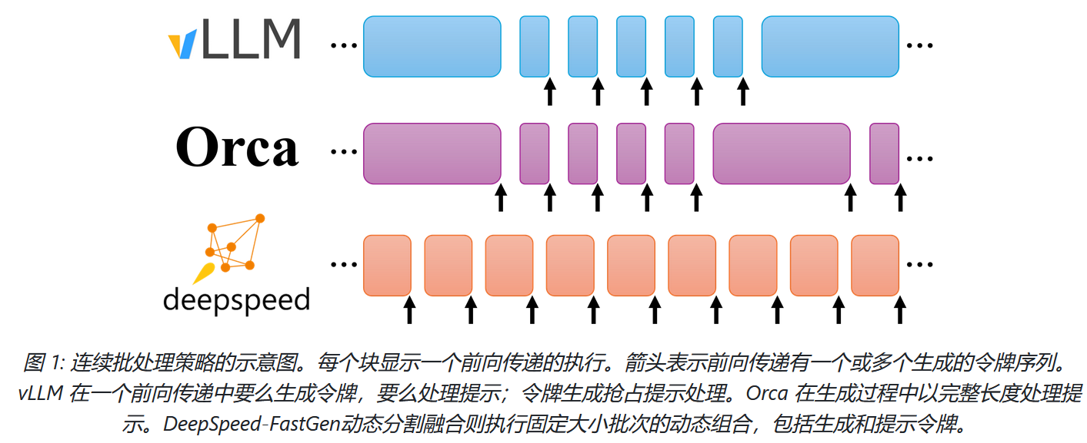
Continue…..
Paged Attention：
实现在非连续的GPU显存空间中存储 key 和 value 。
按需分配显存，减少了KV cache的浪费；
更有效的GPU显存效率，更高的吞吐量。
vLLM，TensorRT-LLM，HF TGI都支持。
SplitFuse：
将长提示分解成更小的块，并在多个前向传递中进行调度，只有在最后一个传递中才执行生成。
短提示将被组合以精确填满目标令牌预算。即使是短提示也可能被分解，以确保预算被精确满足，前向大小（forward sizes）保持良好对齐。
Notes:
vLLM调度中非常重要的一点：在1个推理阶段中，所有的seq_group要么全部处在prefill阶段。要么全部处在decode阶段。
当vLLM的LLMEngine开始执行1次调度时（step），调度器策略(Scheduler)会根据实际gpu上KV Cache block的使用情况等要素，来选择要送哪些seq_group去做新一轮推理。注意，在1次推理中，所有seq_group要么一起做prefill，要么一起做decode。

Slide 11
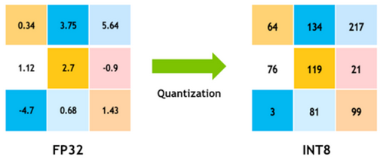
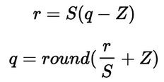
模型压缩技术之量化
量化基本知识：
量化基本原理（右图以fp32量化为int8为例子）：
线性量化（当前主流的方式）：
其中 r、q 分别是量化前、后的数，S (Scale)和 Z (Zero-Point)是量化系数，Z 有时也称为偏移(Offset)，可以看作是原数值 0 量化后的值。
从r → q是量化过程；从q →r 则是反量化过程。

Slide 12
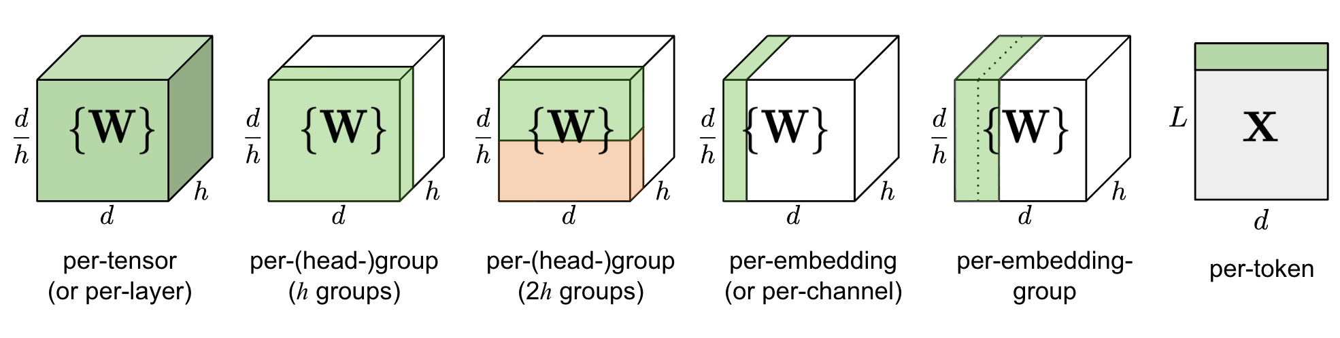
Continue……
量化粒度：
量化发生时机：
训练感知量化（比如qlora训练）；
训练后量化；
量化对象：
模型参数，模型激活值；

Slide 13
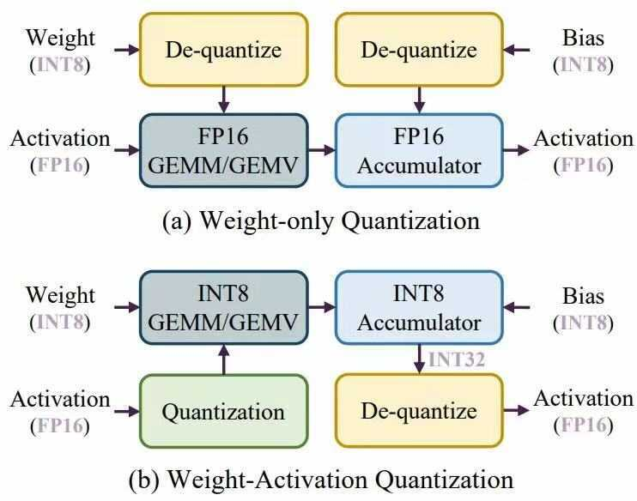
Continue…..
量化后模型推理时涉及到的数据类型：
比如int8量化后的模型，在模型推理计算时涉及到的数据类型包括int8，fp16，fp32.
Autogptq在对量化后的模型做推理的时候，在计算attention的时候也会upcast attention to fp32。
Notes:
Autogptq在对量化后的模型做推理的时候，在计算attention的时候也会upcast attention to fp32，具体参考：https://github.com/AutoGPTQ/AutoGPTQ/blob/main/auto_gptq/nn_modules/fused_llama_attn.py#L15
fp16/bf16的模型在计算attention的时候也会upcast to fp32，比如llama https://github.com/huggingface/transformers/blob/main/src/transformers/models/llama/modeling_llama.py#L377C1-L377C35 ,bloom https://github.com/huggingface/transformers/blob/main/src/transformers/models/bloom/modeling_bloom.py#L291 ，）

Slide 14
Continue…..
常见的量化方法：
GPTQ（weight only的量化方法）：
大致原理：在量化阶段，借助校准数据集，GPTQ 对某个 group 内的所有参数逐个量化，每个参数量化后，需要适当调整这个 group 内其他未量化的参数，以弥补量化造成的精度损失。
GPTQ支持W8A16和W4A16。
推理阶段，模型参数需要被反量化为fp16/bf16。
量化粒度方式是Per group，group size越大表示更多的参数会共享相同的量化策略。
groupsize 会影响模型的准确性和推理显存大小，它对模型准确性和推理显存占用从高到底的排列顺序是：32 > 128 > 1024 > None(-1)，也就是说 None(-1) （就是没有设置groupsize）是准确性和显存占用最低的，而 32 是最高的。
对于是否按照参数重要性的顺序来量化，愈大的模型越不重要。
Desc act为true表示按照模型参数的重要性的顺序来进行量化。当Desc act为true，且和groupsize一起使用时，在推理时的速度就更慢。
Notes:
量化粒度越小，需要额外存储的量化系数就越多，推理的时候就越慢；但是粒度越大，精度损失越大（所以要balance）。
如果 groupsize 没有值，那么 groupsize 就为-1（ 注意不是 0）

Slide 15
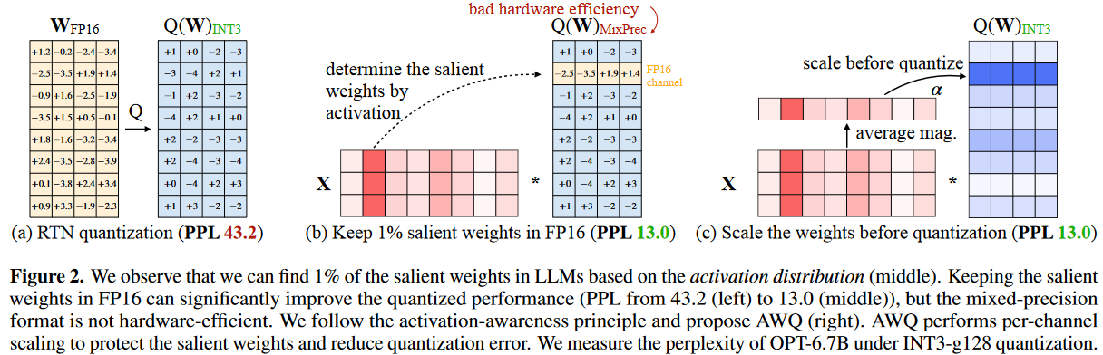
Continue…..
AWQ （weight only的量化方法） ：
大致原理：它假设并非所有权重对LLM的性能都同等重要，通过保留1%的显著权重可以大大减少量化误差。在此基础上，AWQ采用了激活感知方法，考虑与较大激活幅度对应的权重通道的重要性（这里的激活指的是W的输入侧）。该方法首先采用逐通道缩放技术来确定最佳缩放因子，从而在量化前scale了所有的参数；然后在后续量化时它采用的是per-group量化粒度。
支持W4A16, W3A16；
推理阶段，模型参数需要被反量化为fp16/bf16。
与GPTQ相比，AWQ加速显著，且同时保持了相似的有时甚至更好的模型性能。

Slide 16
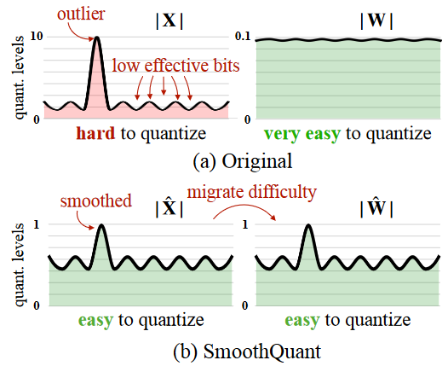
Continue…..
SmoothQuant（权重与激活同时量化）：
支持W8A8；
量化粒度方式是Per tensor粒度；
大致原理：对于outlier features，我们把Activation缩小，Weight放大，这样最终结果不变，但是Activation变得光滑（Smooth）许多，量化误差大大减少。
推理阶段，和GPTQ/AWQ很不同， SmoothQuant不需要对模型参数反量化，它对输入进行int8量化，然后和模型参数做int8的矩阵乘法，矩阵乘法的int8结果反量化为fp16.
Notes:
https://github.com/NVIDIA/TensorRT-LLM/issues/845
https://github.com/mit-han-lab/smoothquant

Slide 17
模型压缩技术之精简Attention（减少attention计算量）
共享Attention参数：

Slide 18
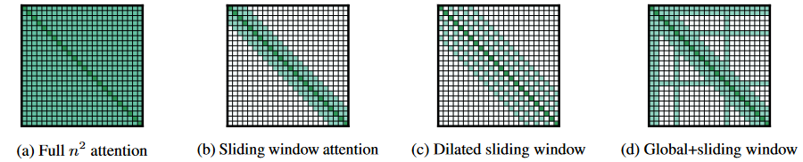
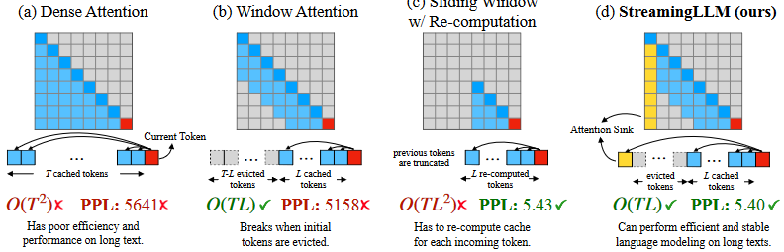
Continue…..
稀疏Attention：
稀疏Attention就是不对前面的全部token做attention计算，只取其中一部分，使模型的计算量变少。
Sliding Window Attention：
StreamingLLM：
Notes:
LongFormer团队还发现我们可以再固定选择一些全局Token代表当前的任务（图中的(d))，比如BERT模型使用[CLS]这个特殊Token代表当前是分类任务，我们可以把这类全局Token加进来，复杂度仍为O(N)。
StreamingLLM 框架的目的是探索超长上下文的场景，语言模型在长度为L的文本上进行预训练，预测第T个标记（T≫L）。
(a) 在密集注意力 Dense Attention中，时间复杂度为O(T^2)，并且随着缓存大小的增加，性能会下降，特别是当文本长度超过预训练文本长度时。
(b) 窗口注意力 Window Attention则维护了一个固定大小的滑动窗口，仅缓存了最近L个标记的KV。虽然它具有高效的推理能力，能够在填满缓存后维持稳定的内存使用率和解码速度，但一旦序列长度超过缓存大小，即使只是删除第一个标记的KV，模型就会崩溃，性能急剧下降，如图所示。
(c) 重新计算的滑动窗口Sliding Window w/Re-computation ，每次生成新标记时都重新构建最近L个标记的KV状态。虽然这种方法在处理长文本上效果良好，但由于上下文重新计算中的二次注意力，时间复杂度为O(TL^2)，导致速度明显较慢，因此在实际的应用中并不切实可行。
(d) StreamingLLM 通过将注意力集中在一些初始标记上，并与最近的标记相结合，来实现稳定的注意力计算。这种方法非常高效，能够在处理扩展文本时提供可靠的性能。
上图中关于streamingLLM的图中的attention sink，表示的是全局的attention token，而且是sequence最开始的那几个token（也就是在滑窗机制的基础上，永远保留前四个token）。而且根据作者的观察，前四个token是什么并不很重要，我们可以把前四个token随便换成随机的token，模型的推理质量也只下降一点点，因此证实了作者的观点：并不是前几个token的信息重要，只是模型很需要有前面的token的存在而已。
途中的PPL指的是困惑度评价指标。

Slide 19
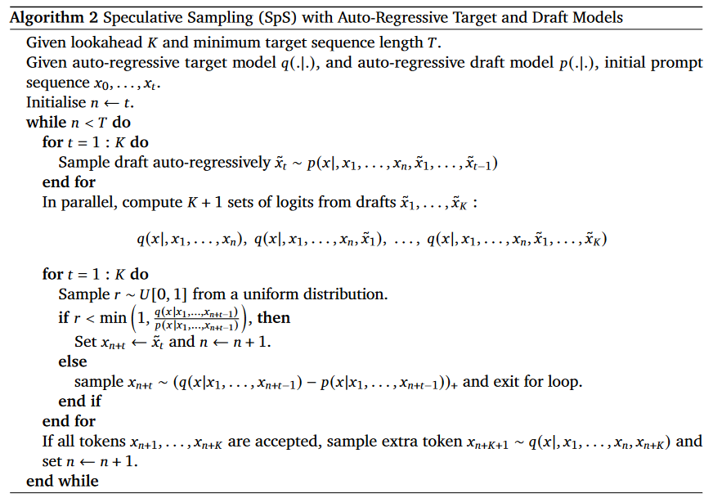
投机采样（ Speculative Sampling / Speculative Decoding）
简单讲，需要两个模型，一大一小，主要是让小模型来做token生成，大模型做验证。
具体流程如下：
小模型如何选择：
小模型输出分布能够近似大模型，才能生成高accept rate的采样，推理才能更快;
小模型通常由大模型进行量化(int8/int4)或者蒸馏(knowledge Distillation)得来。
Notes:
https://zhuanlan.zhihu.com/p/671432448
https://zhuanlan.zhihu.com/p/667455383 种提到投机采样这个算法乍看起来是一个近似算法，但是它巧妙的是它是数学完备的，我们可以保证最终输出的结果和直接使用大模型推理的结果严格一致。
关于transformer从输入输出的shape角度讲解：https://zhuanlan.zhihu.com/p/166608727
就是decoder是输入n个单词，那输出到底是一个位置的词汇概率分布还是n个地方的词汇概率分布呢，如果是一个，那decoder是在哪一步将n个词的表示整合在一起了呢，又是通过什么方式(例如拼接，加和)整合呢？
是通过截断最后一行的方式整合的。
假设加入位置信息编码输入维度为(N,T,W),N为batch大小，T为句子长度，W为编码维度，忽略Batch只考虑单个句子，Decoder最后输出维度和输入维度一致为(T,W)，随后线性层将编码维度W投影到词表维度Vocab_size,得到了(T + 1,Vocab_size)的输出，这时候取最后一行作为预测的下一个词的概率分布，即argmax(out[-1,:] )
参考 http://nlp.seas.harvard.edu/annotated-transformer/#position-wise-feed-forward-networks 这里面的forward函数

Slide 20
谢谢！

